Slide 1
WP1 – Conception, intégration et fabrication du prototype
Hana HAVLIKOVA, Cedric GARION
23-11-2022

Slide 2
Contenu
Conception et l’intégration du système de vacuum de Telescope d’Einstein
Secteur pilote
Prototypes pour l’évaluation des performances du vide
Prochaines étapes et planification

Slide 3
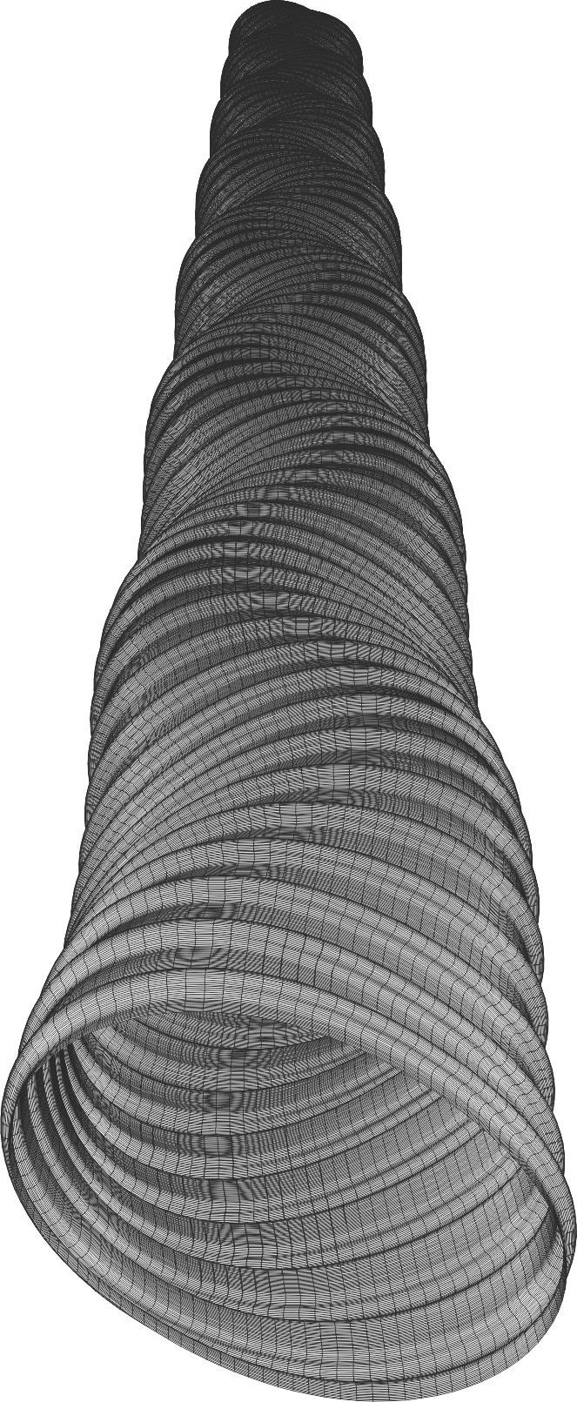
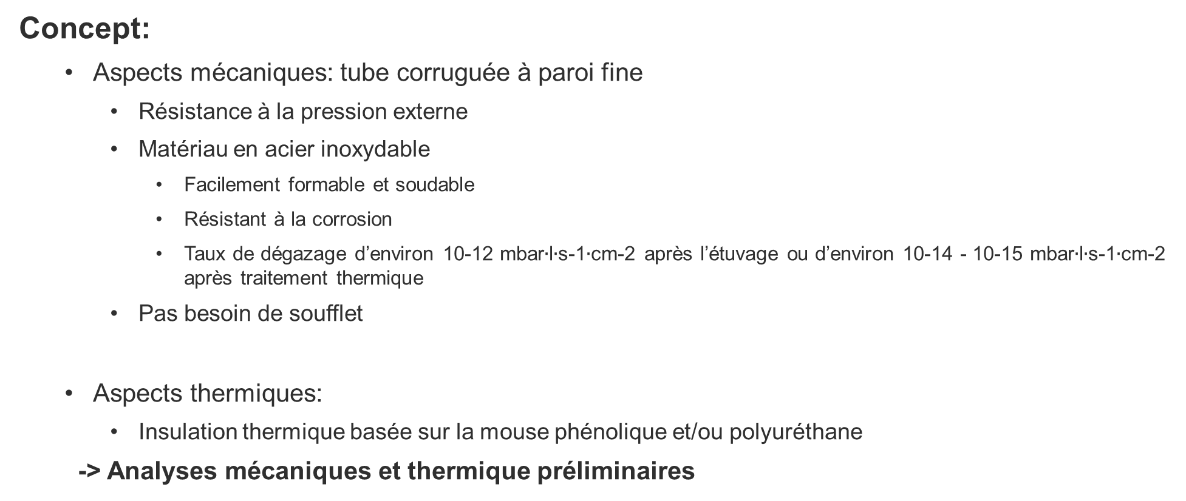
Design inputs and concept
Concept:
  Aspects mécaniques: tube corruguée à paroi fine
    Résistance à la pression externe
    Matériau en acier inoxydable
      Facilement formable et soudable
      Résistant à la corrosion
      Taux de dégazage d’environ 10-12 mbar$∙$l$∙$s-1$∙$cm-2 après l’étuvage ou d’environ 10-14 - 10-15 mbar$∙$l$∙$s-1$∙$cm-2 après traitement thermique
    Pas besoin de soufflet
  Aspects thermiques:
    Insulation thermique basée sur la mouse phénolique et/ou polyuréthane
  -> Analyses mécaniques et thermique préliminaires

Slide 4
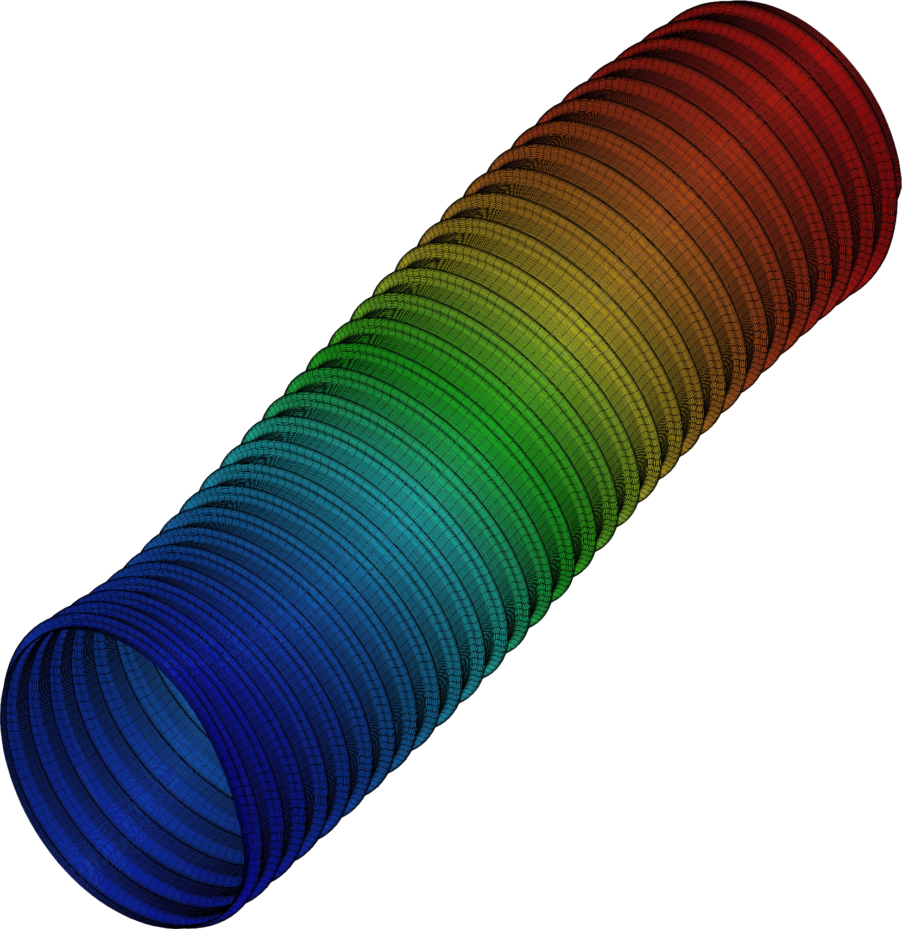
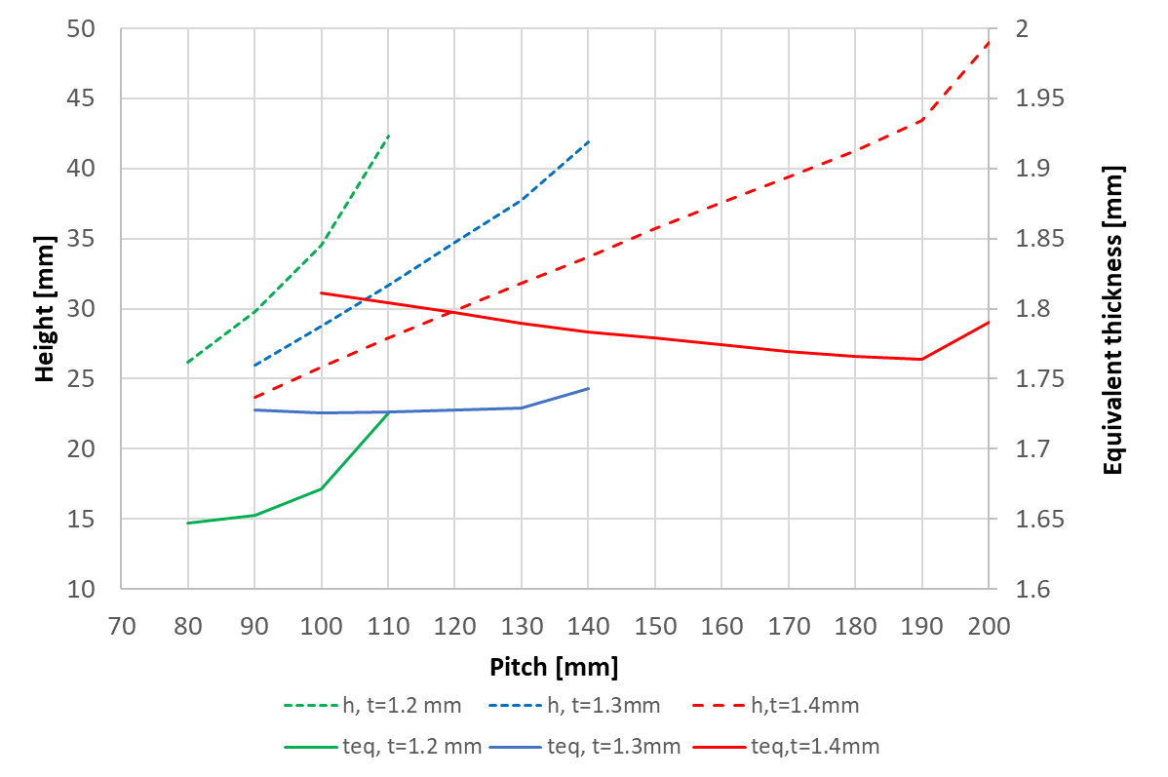
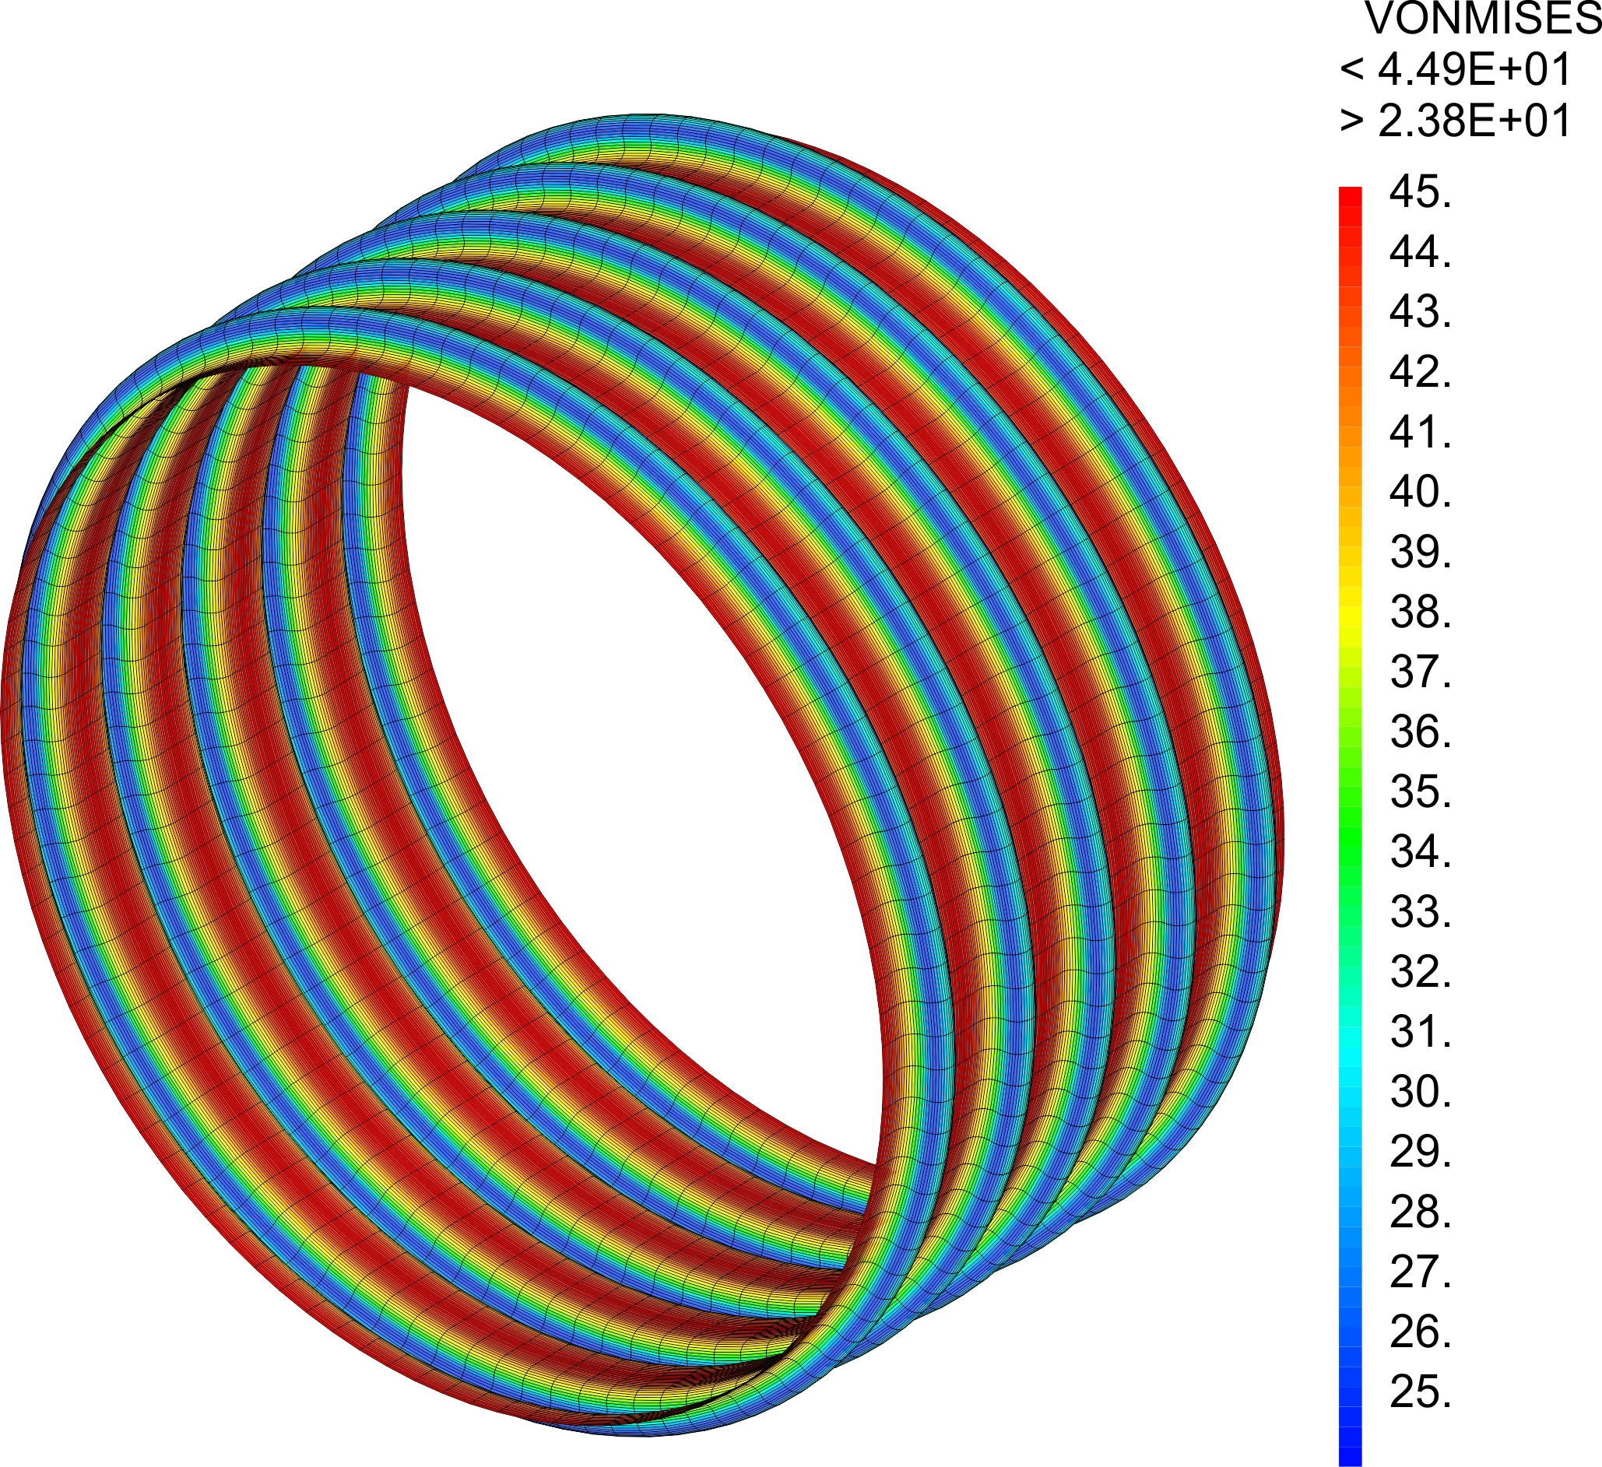
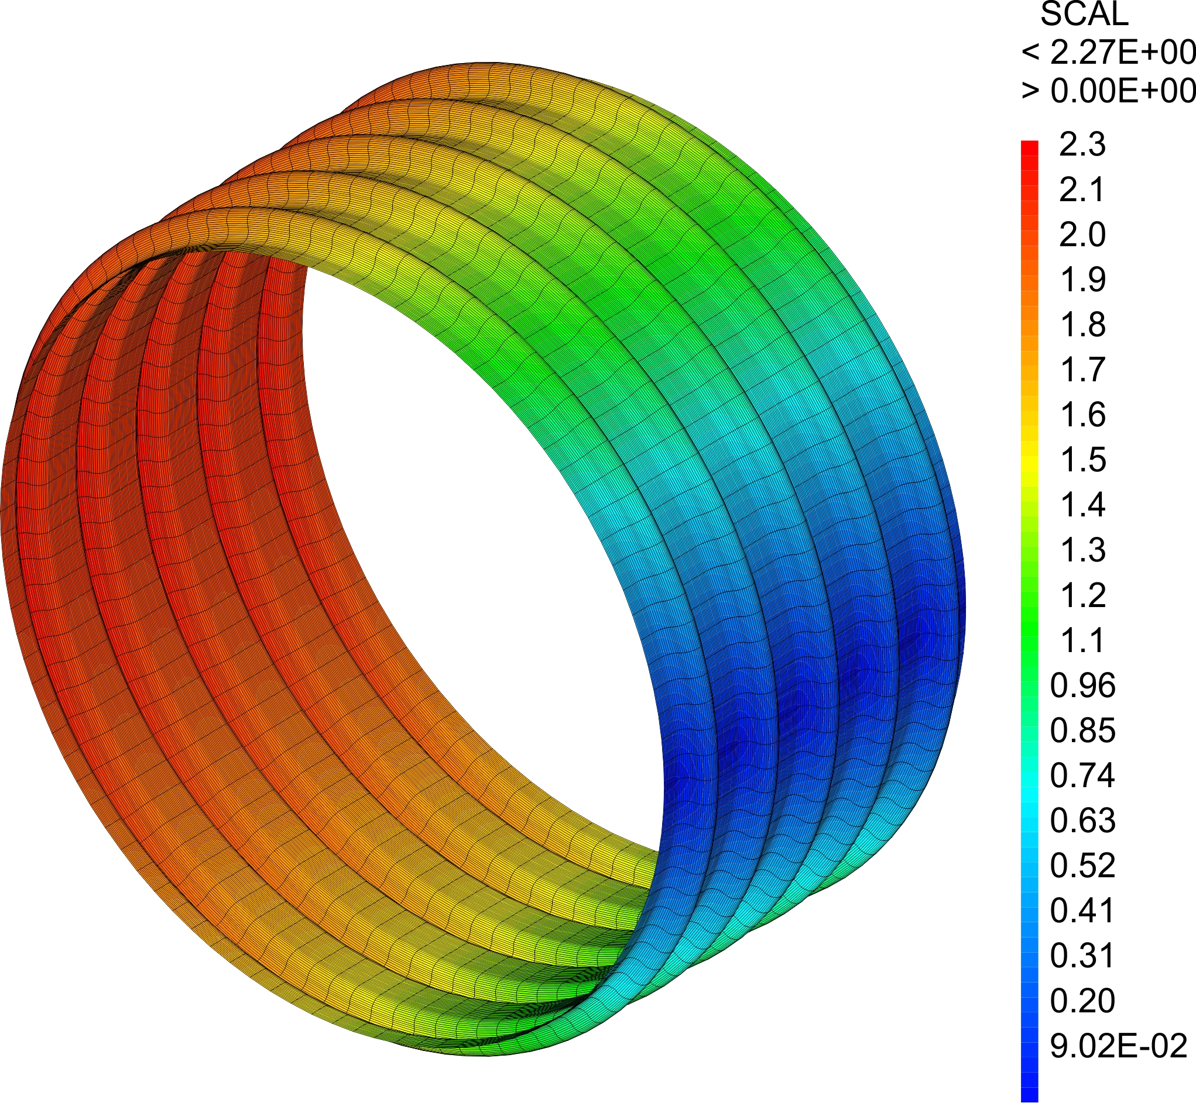
1 mm ↔ 425 N
3600 mm
1 mm ↔ 61.5 N
Rigidité spécifique:
Axial (E.S): 1.53E6 N
Transversal (E.I): 2.4E11 N.mm²
→ Instabilité globale des colonnes non attendue
Champ de stress équivalent de Von Mises pendant l’étuvage (150°C)
Déplacement transversal induit par l’étuvage (150°C)

Slide 5
Solution proposée
Insulation
Concept:
  Aspects mécaniques: tube corruguée à paroi fine
    Diamètre : 1.1m
    Epaisseur de paroi du chambre: 1.3mm
    Longueur du secteur: 14m
    Insulation thermique basée sur la mouse phénolique et/ou polyuréthane
      Moins de poussière
      Installation plus facile par rapport aux autres solutions proposées
      Solution standard de fournisseur
      Compatibilité avec le vacuum bake-out jusqu’à ~150°C
Notes:
The proposed design parameters were selected based on the results from the calculations in order to offred the most suitable conception (mechanical point of view, ratio material thickness/material needed)

Slide 6
Mesures en cours et à venir
Conception du module d’instrumentation
Intégration des « baffles » (déflecteurs optiques)
Conception de supports & Analyse vibratoire

Slide 7
Aménagement du secteur pilote
35m
~1.5 m
~14 m
Module de terminaison renforcée
Module de pompage et électrique
Chambre de vide: ~ 14 m
Interconnexion
Support
Notes:
The proposed pilot sector witch would be constructed in areal of CERN would composed of two 14-m length corrugated vacuum chambers. According to the already mentionned calculations the support would be necessary approximatively every 3m. The chambers would be connected by the pumping and electrical module. Which would be already same as for the future ET design. At the chambers extermities we propose reinforced termination module designed in order to withstand the force generated by vacuum. They would offer the posibility to add the laser or measurments equipment needed for different experiments.

Slide 8
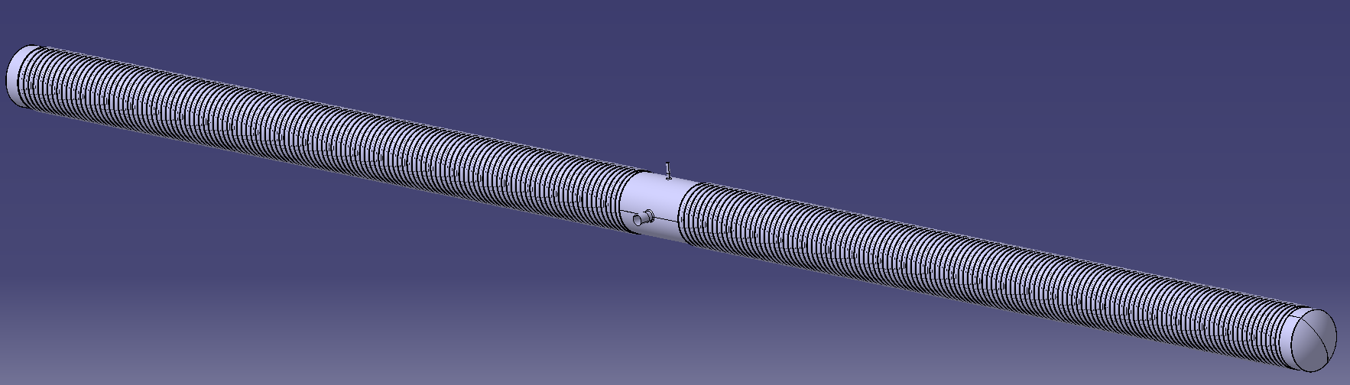
3D modèle
Notes:
Based on the previosly mentionned inputs I have created a first preliminary 3D model of the future pilot sector.

Slide 9
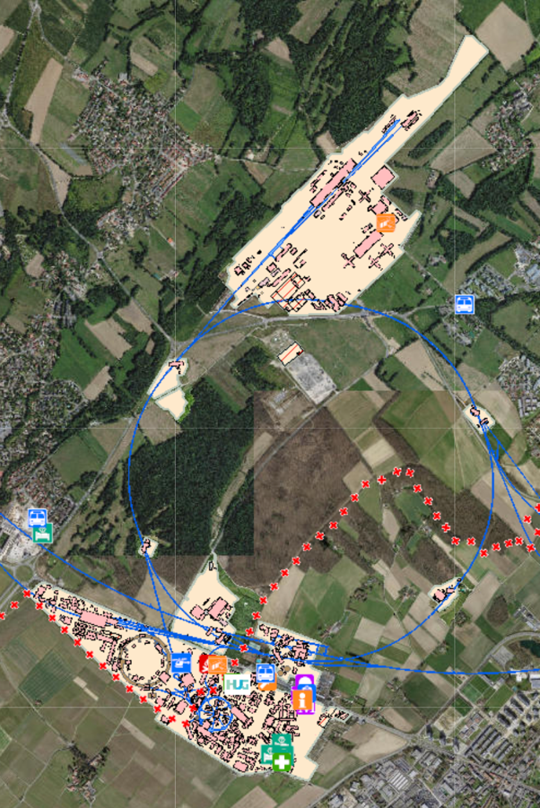
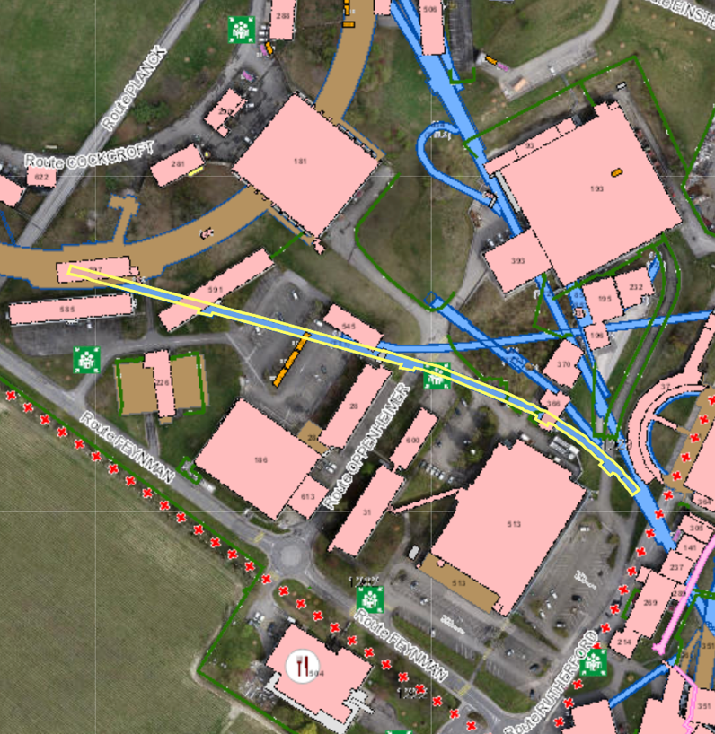
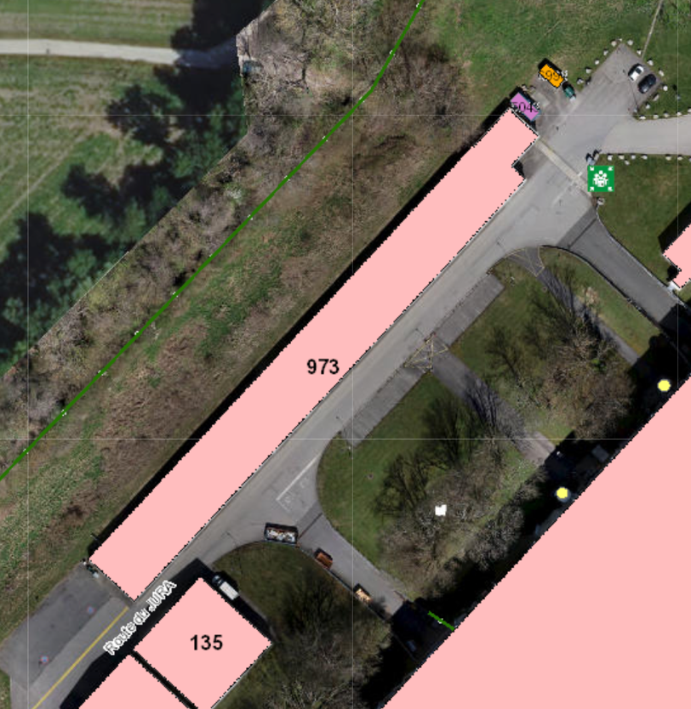
Identification de la zone pour le secteur de pilote
Deux zones ont été identifiées pour l’installation du projet pilote comme emplacements potentiels.
-> Conditions d’installation différentes (température, humidité, complexité d’installation, etc.)
TunnelTT1
Bâtiment 973

Slide 10
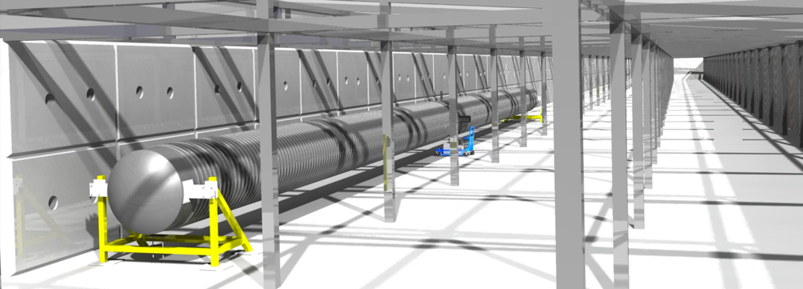
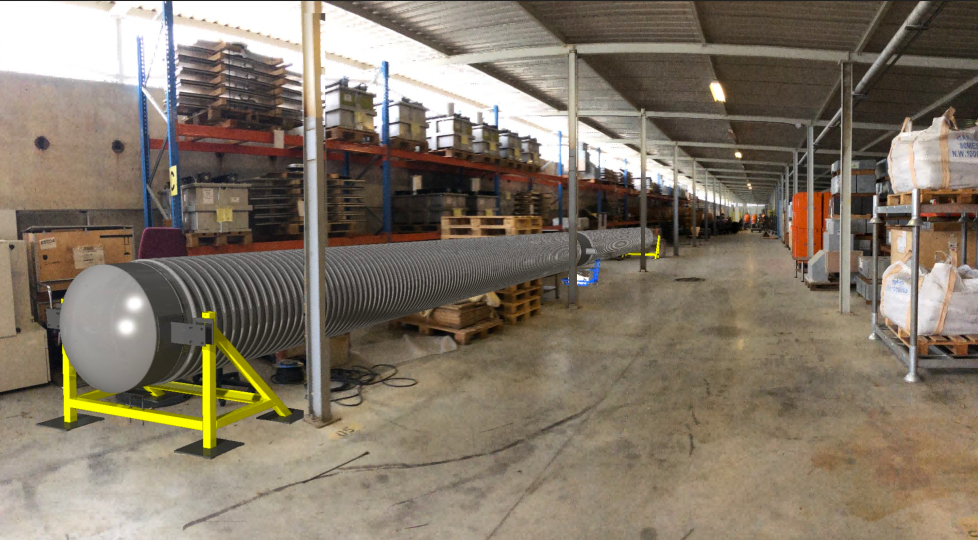
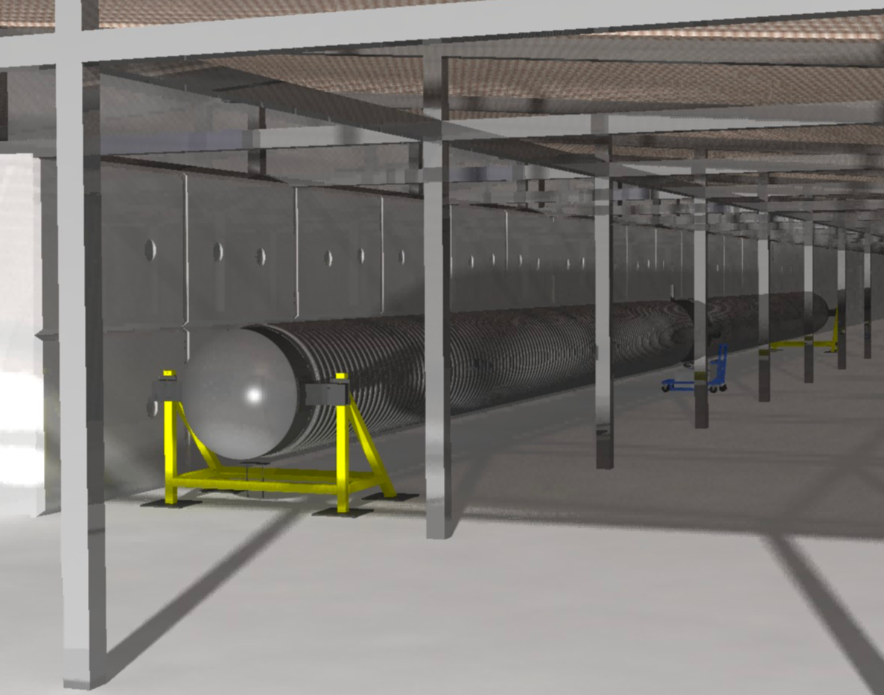
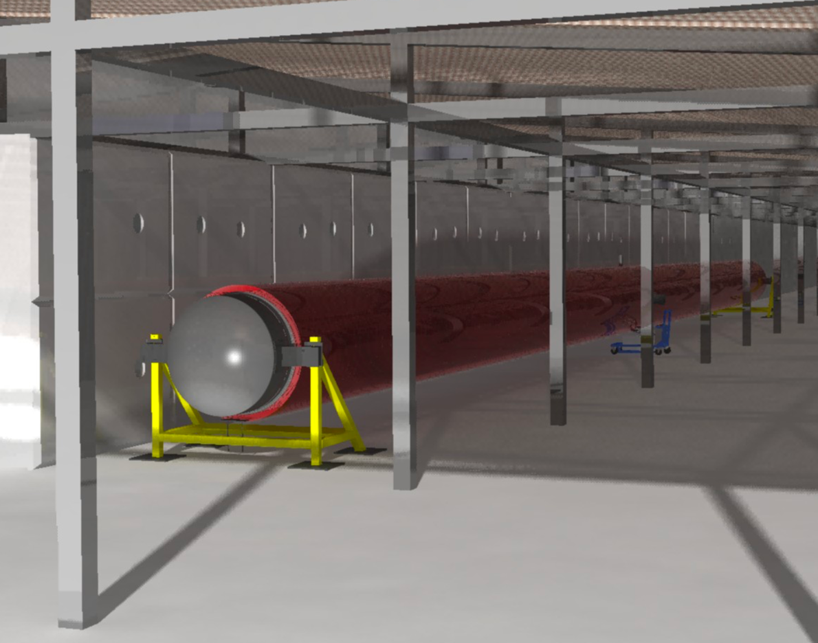
Conceptual integration models
First conceptual model have been produced for a typical sector w/wt insulation

Slide 11
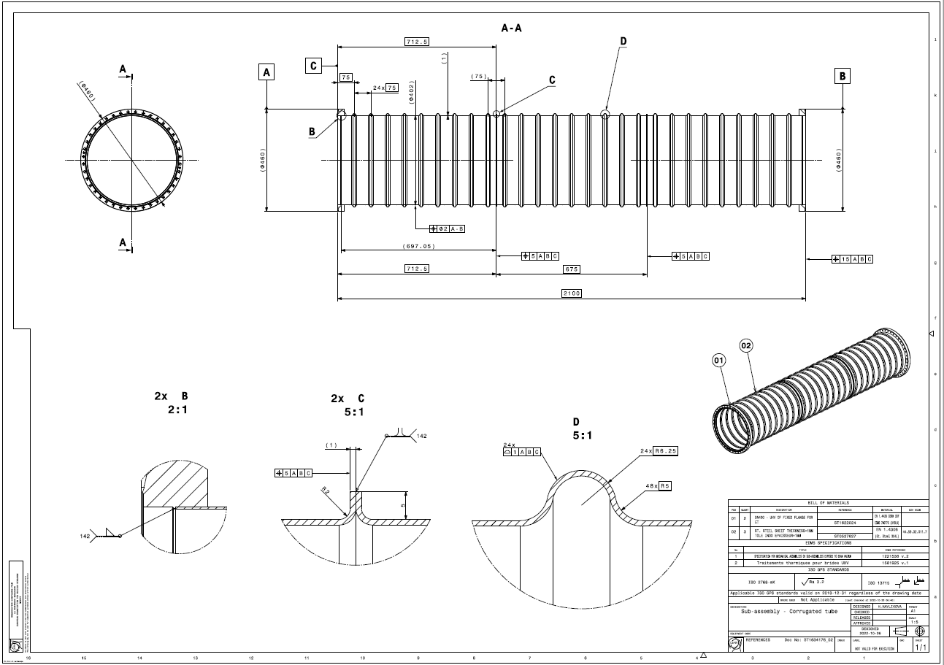
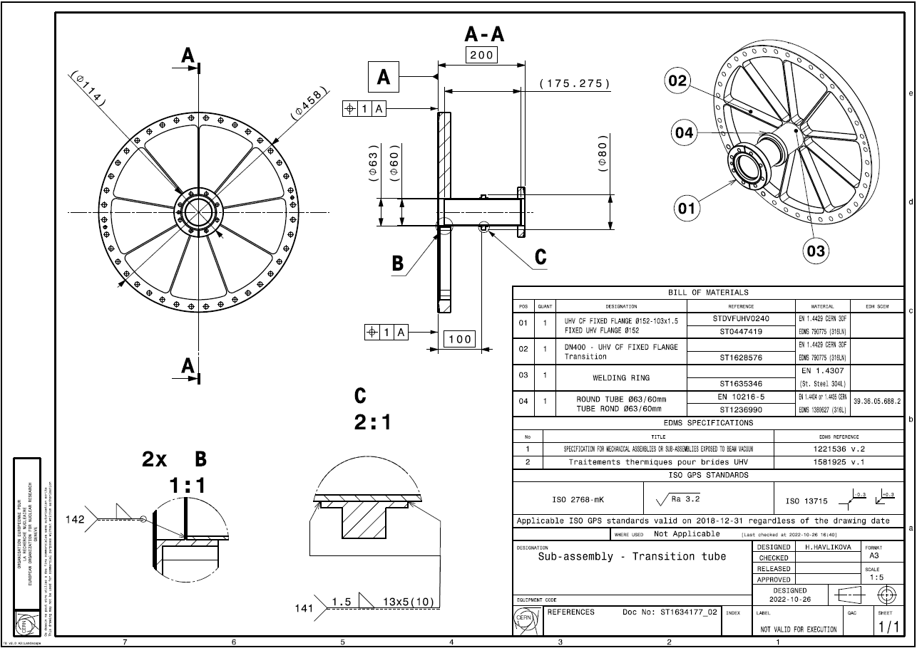
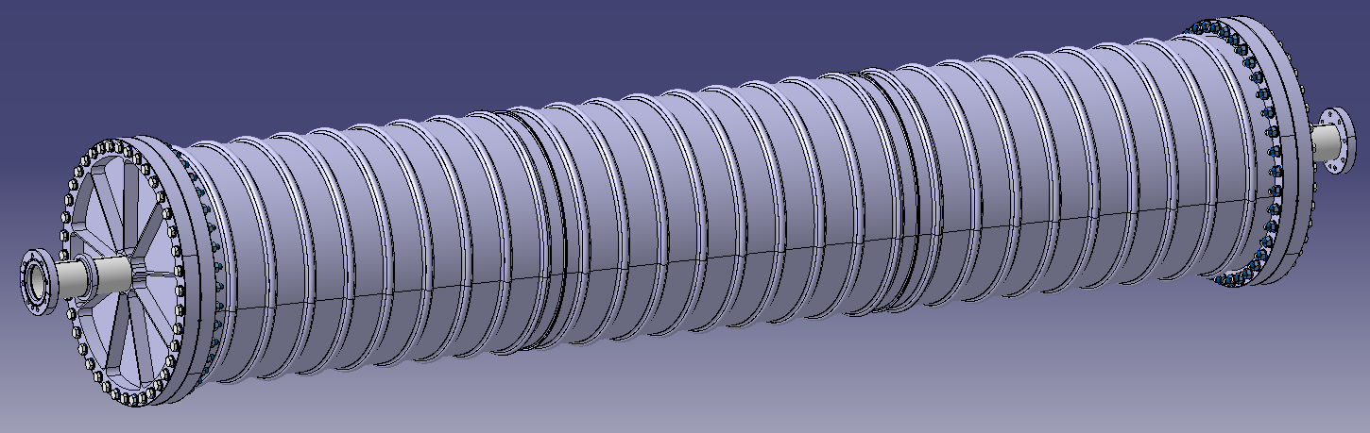
Prototype de chambre pour les essais sous vide
Chambre à vide corruguée réduite de 2,1 m de long et 40 cm de diamètre
La conception 3D et les dessins 2D détaillés sont presque terminés
3 types de matériaux différents :
  304L -> production démarrée Décembre/Janvier
  Acier inox ferrique
  Acier doux
Prototype de la chambre de vide
2D plans

Slide 12
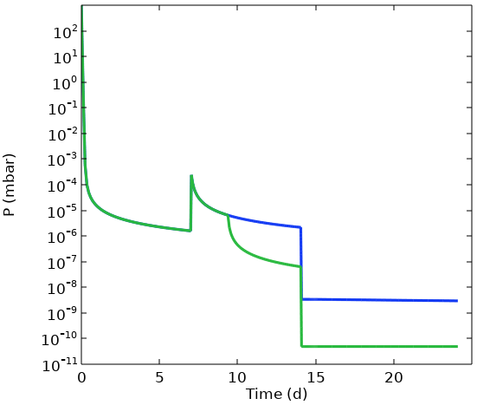
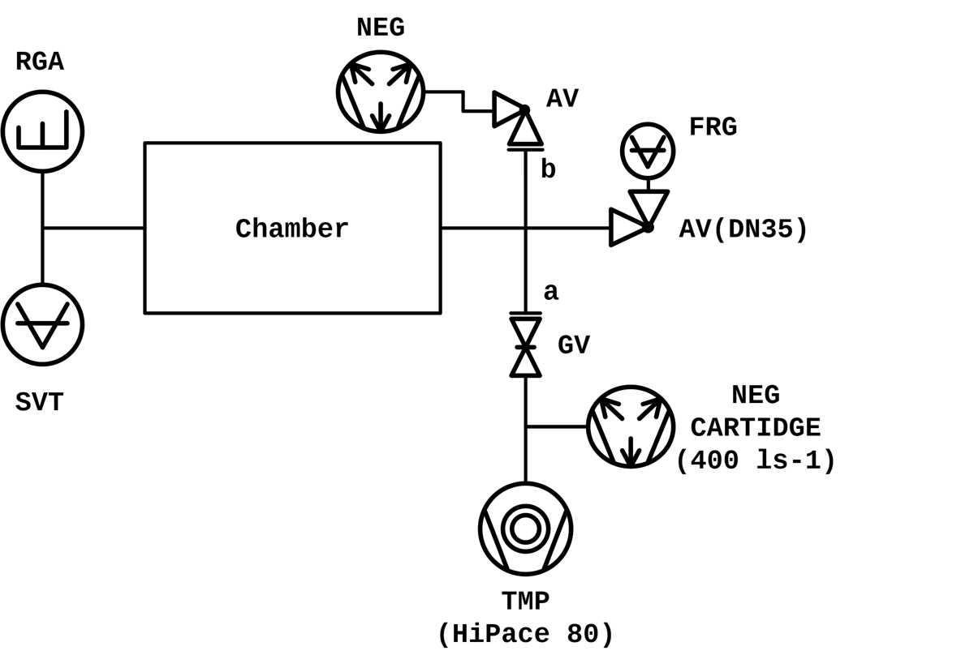

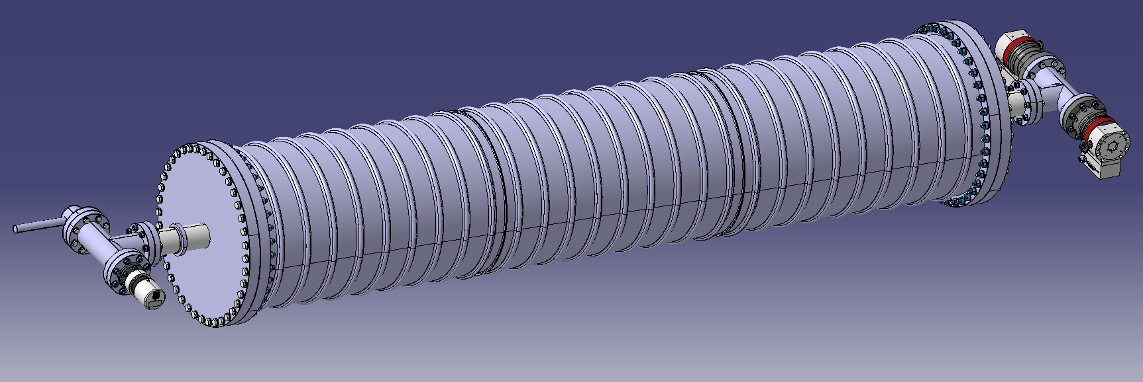
Vacuum equipment
Calculs sur les conditions de vide ET (Jose) basés sur l’étuvage à basse température et le pompage NEG.
-> Sélections de l’instrumentation du vide et de la vitesse de pompage effective afin d’établir des conditions similaires.
Évolution attendue de la pression pendant le conditionnement sous vide
Disposition de l’instrumentation sous vide

Slide 13
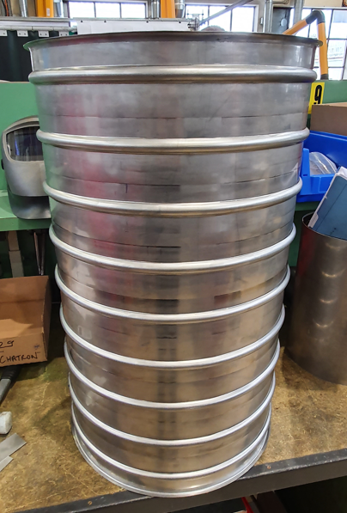
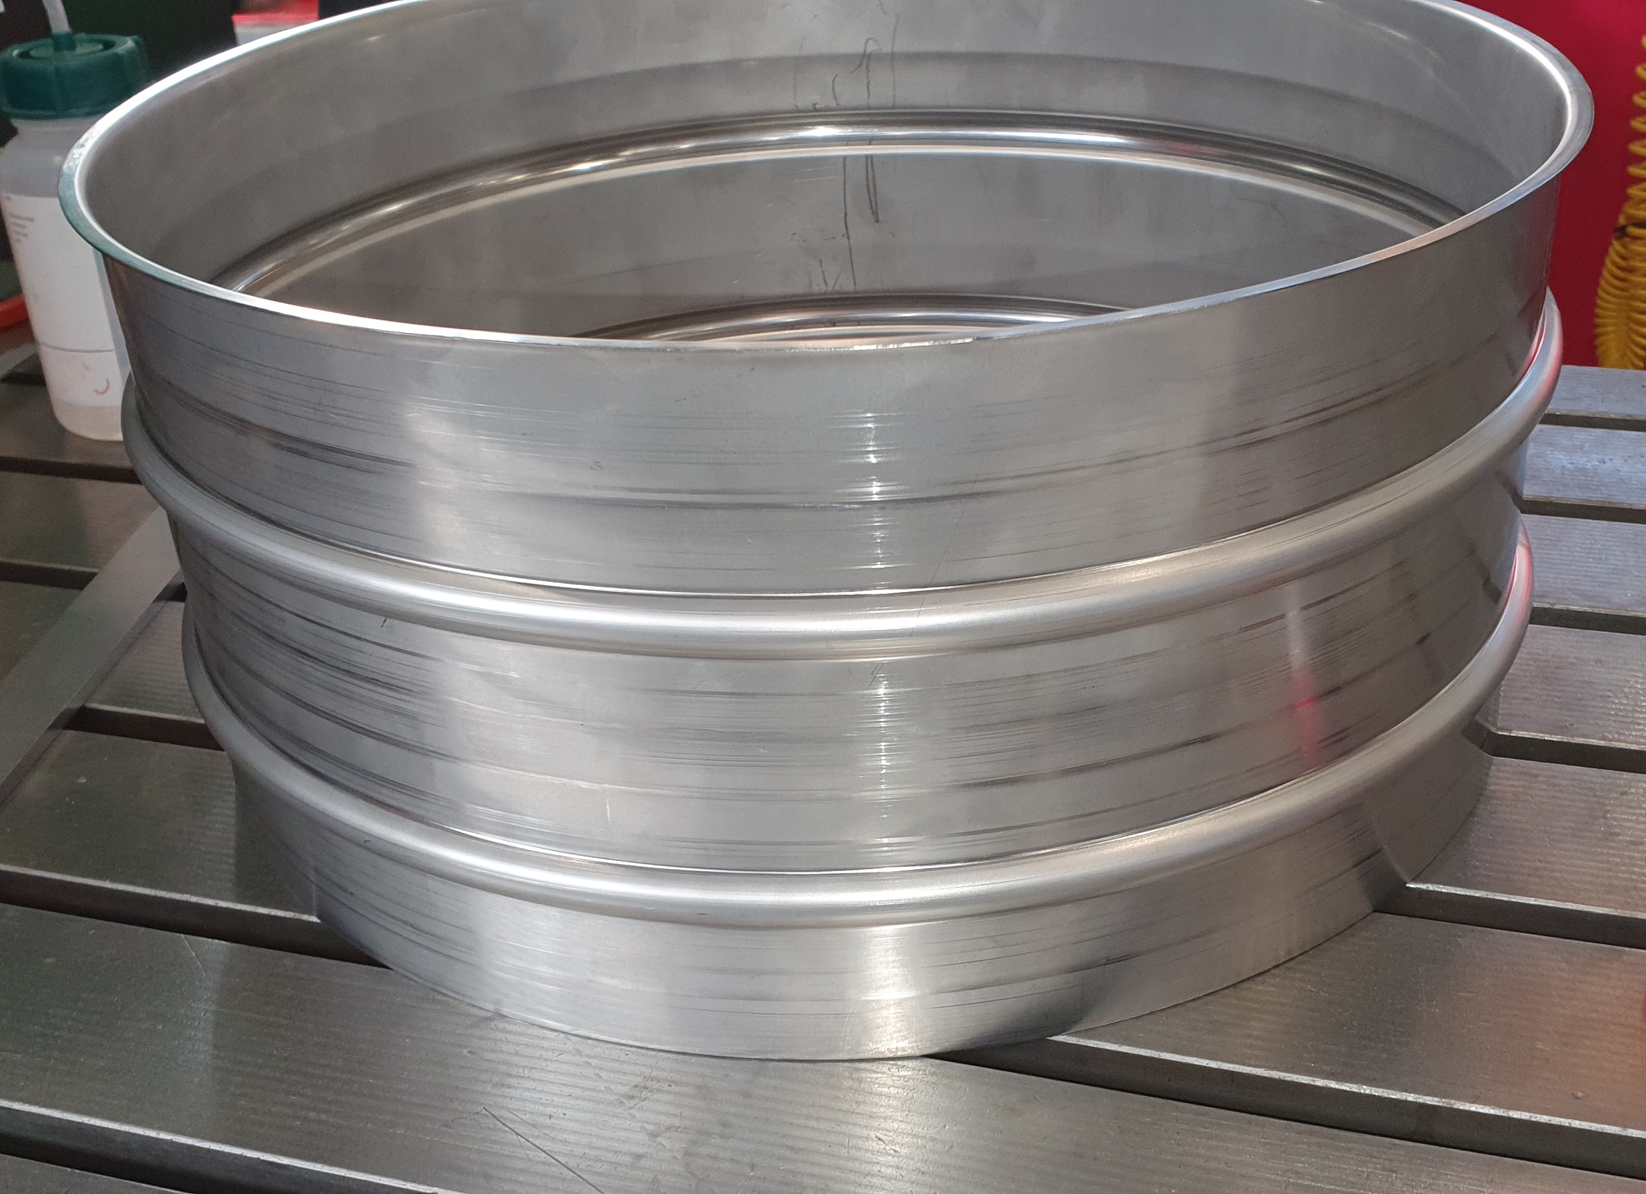
Fabrication du prototype
Premiers prototypes de chambre corruguée en 304L

Slide 14
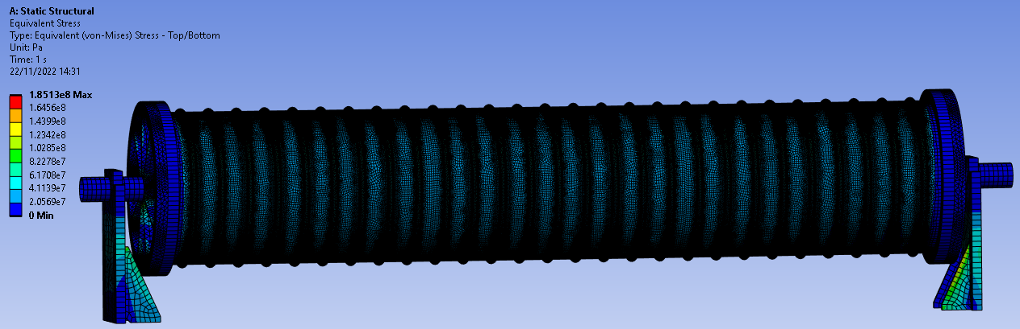
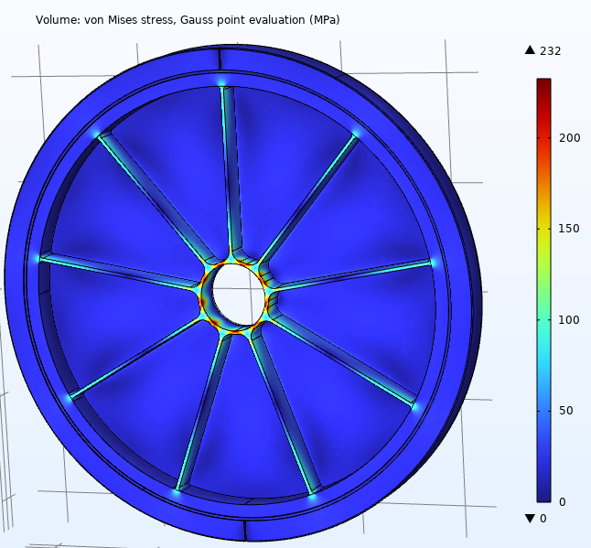
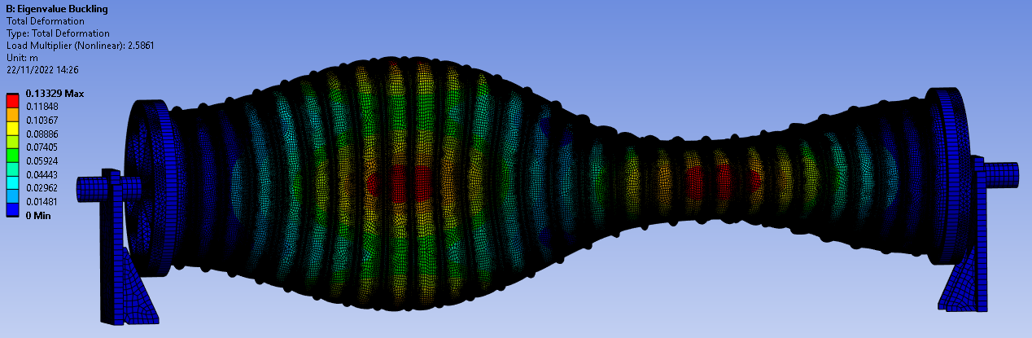
Champ de stress équivalent de Von Mises pendant sous le vide
Eigenvalue flambage

Slide 15
Attentes relatives au prototype de chambre
Validation de l’étuvage sous vide à basse température
  Mise en place de la technologie et de l’instrumentation
Performance du vide
  Pression finale et taux de dégazage
Formabilité et soudabilité de différents matériaux

Slide 16
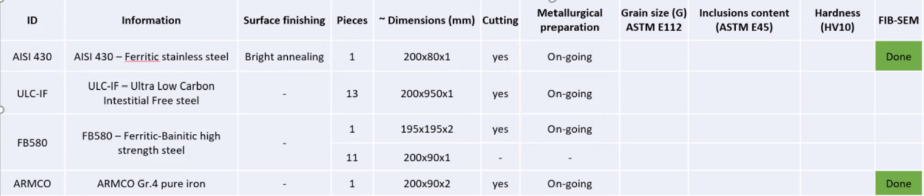
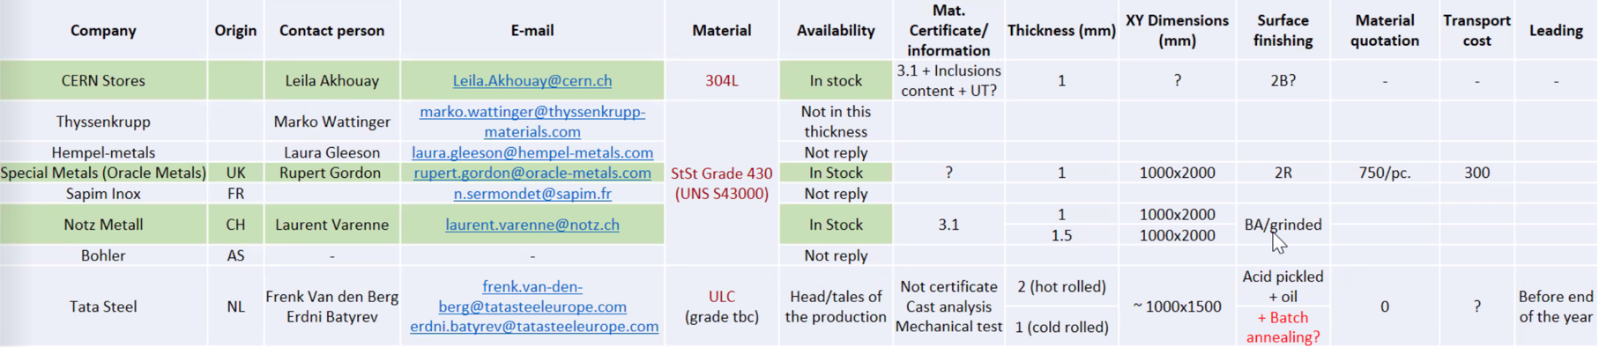
Etude de matériau

Slide 17
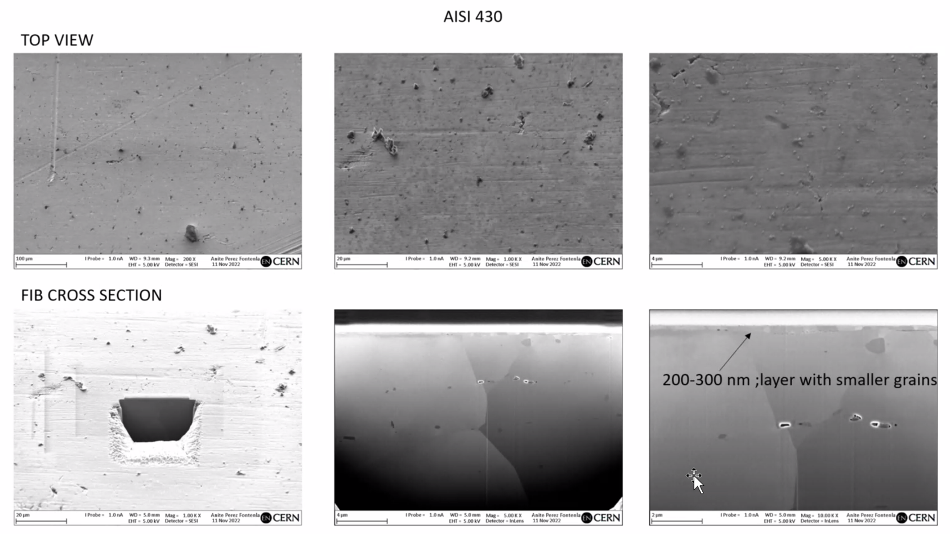

Slide 18
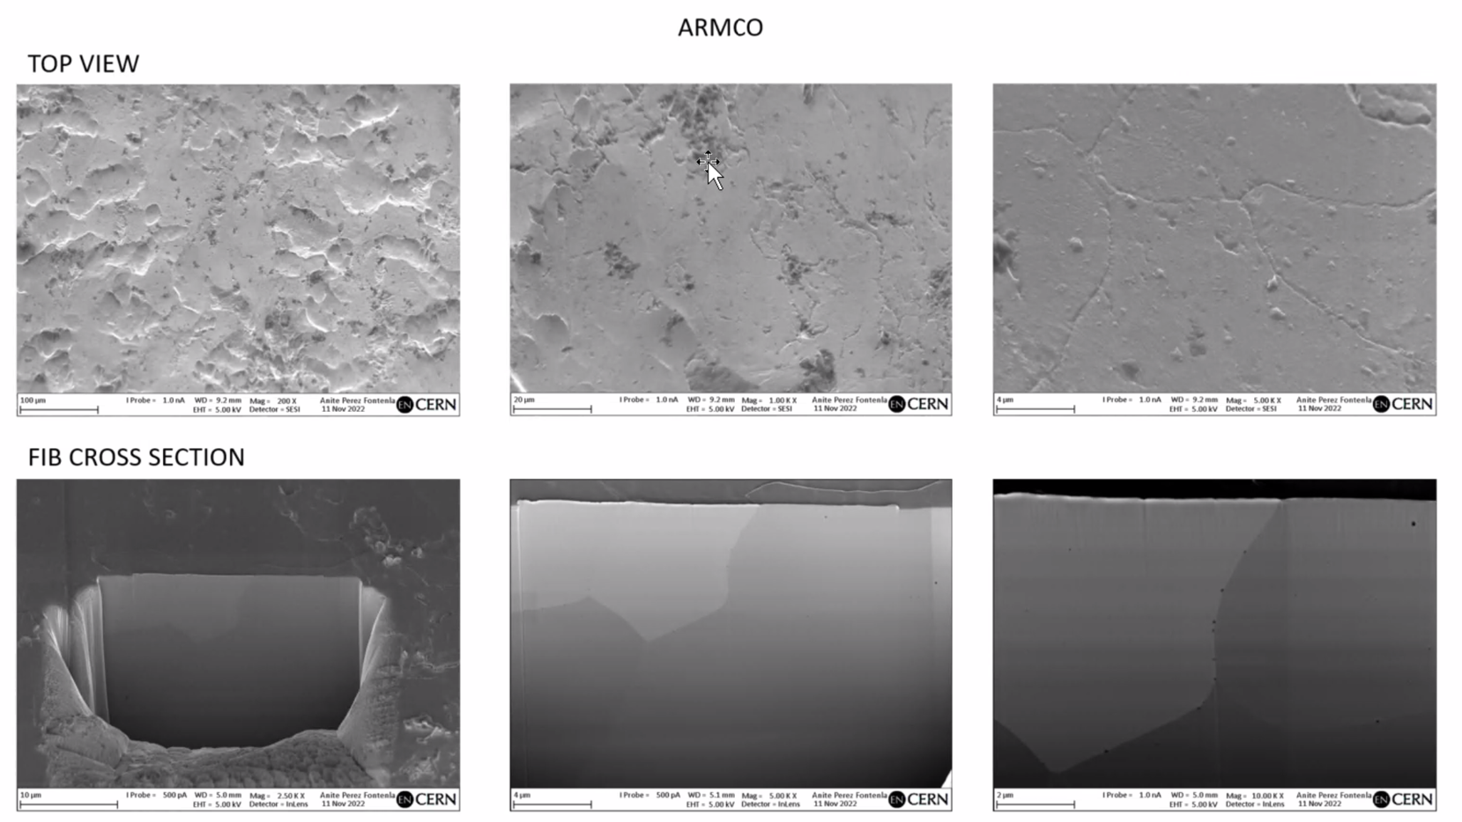

Slide 19
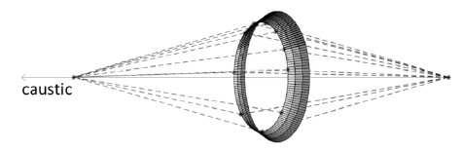


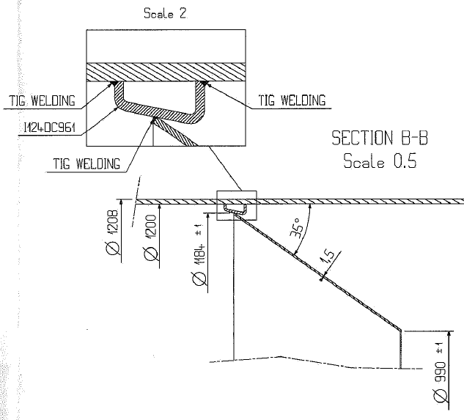
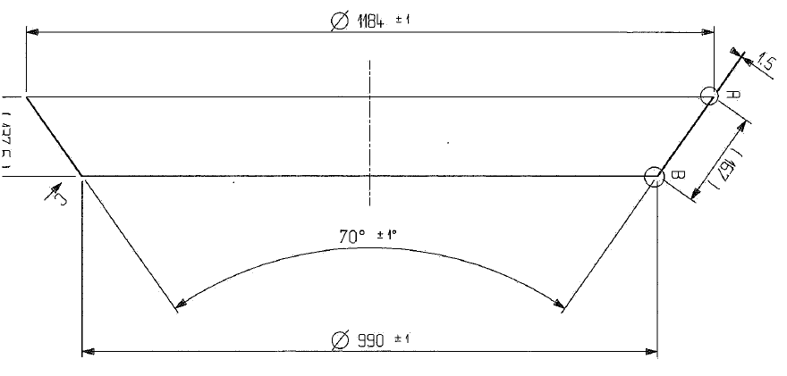
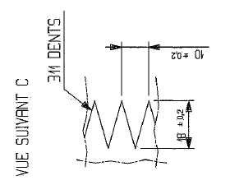
Déflecteurs optiques
Fin octobre: réunion avec Mario Martinez (BIST)

Slide 20
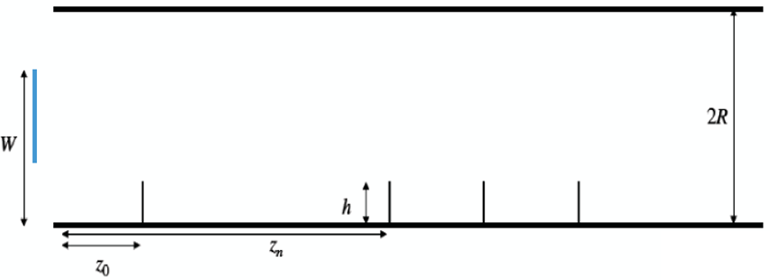
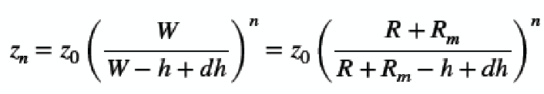
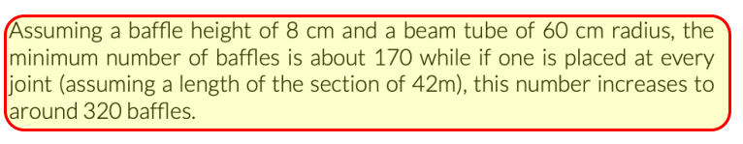
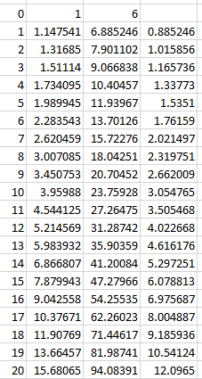
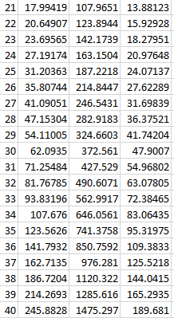
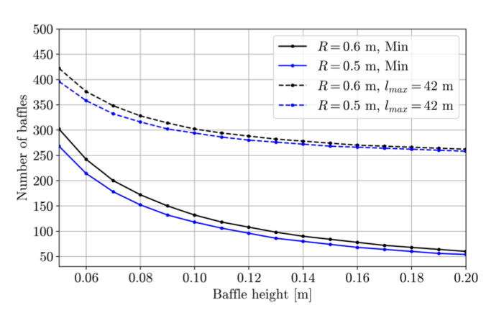
-> possibilité de longueur-customisée modules
-> IMPORTANT: pas de vibration

Slide 21
Déflecteurs optiques: matériaux
Etude détaillée sur des matériaux et des traitement thermiques pour les baffles effectuée au LIGO et Virgo

Slide 22
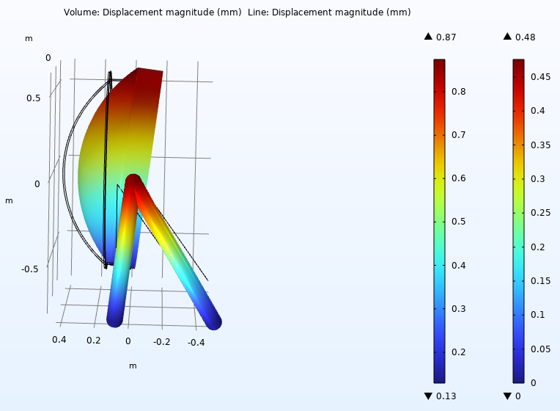
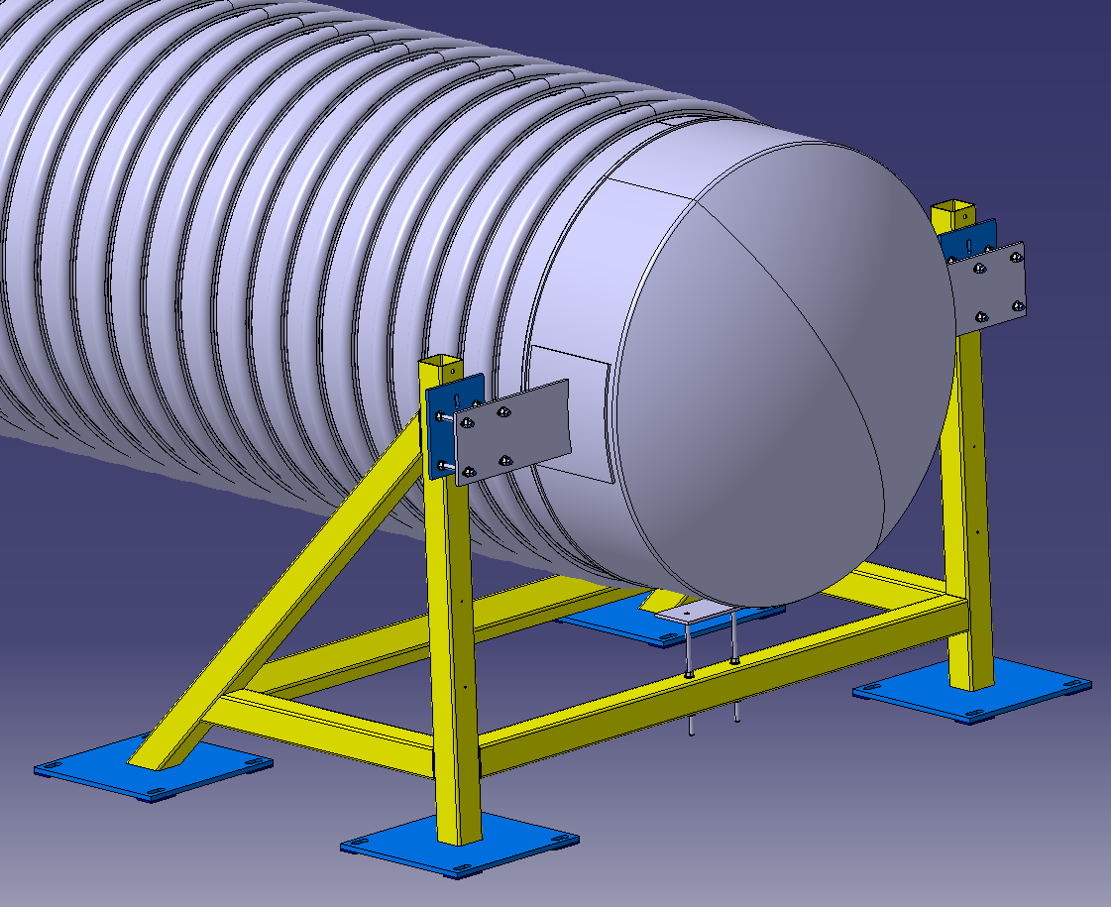
Concept de module de terminaison préliminaire
Ajustement en x, y, z-axis
Limiter aux maximum des vibrations
OBSOLETE
Analyse mécanique préliminaire sous force de vide
Conception – Instrumentation à ajouter
Notes:
I’ve started with the first simulations of the support on the chamber's extremities in the COMSOL multi-physics software. Firstly, just with standard beams proposed by the software in order to estimate the displacement. In the picture you can see the range of the displacement which we could obtain if we apply the force generated by the vacuum. And I started with the first design of the support. In the picture you can see just the first proposition. I’m already working on its modifications would be more suitable. The support should be designed in order to facilitate the final adjustments.

Slide 23
Prochaines étapes
Conception des 3 systèmes en parallèle (ET, secteur pilote et chambres prototypes)
Intégrer les entrées à venir dans la conception :
  choix du matériau (performance sous vide), propriétés mécaniques du matériau (ductilité, formabilité),
  diamètre de la chambre, fabrication de la chambre,
  exigences de température (cuisson, ventilation dans le tunnel)
  Infrastructure (sectorisation)
Définir les exigences en matière de déflecteurs
Discussions techniques avec le LAPP - notamment sur les supports et l’analyse vibratoire
Atelier WT (mars 2023)

Slide 24
Planification pour les prochains mois
Décembre 2022:
  Terminer la conception de la première chambre en trois aciers différents et la mettre en place pour les tests de performance UHV
Juin 2023
  Pour l’option de chambre corruguée, concevoir le système de support (chambres et baffle) et les modules d’instrumentation
  Réaliser un modèle 3D d’intégration du système de vide dans le tunnel
Décembre 2023
  Etudier le comportement vibratoire des chambres à vide, en particulier sous flux d’air
Septembre 2024
  Finaliser la conception (modèles 3D, 2D et notes techniques) du secteur pilote : conception et intégration de chambres à vide représentatives, déflecteurs, supports, modules d’instrumentation et modules de terminaison
Q3 2025
  Installation du secteur pilote

Slide 25
Merci pour votre attention!

